Slide 1
Discernimento spirituale e morale, e conversione pastorale.
La parrocchia in stato di missione

Slide 2
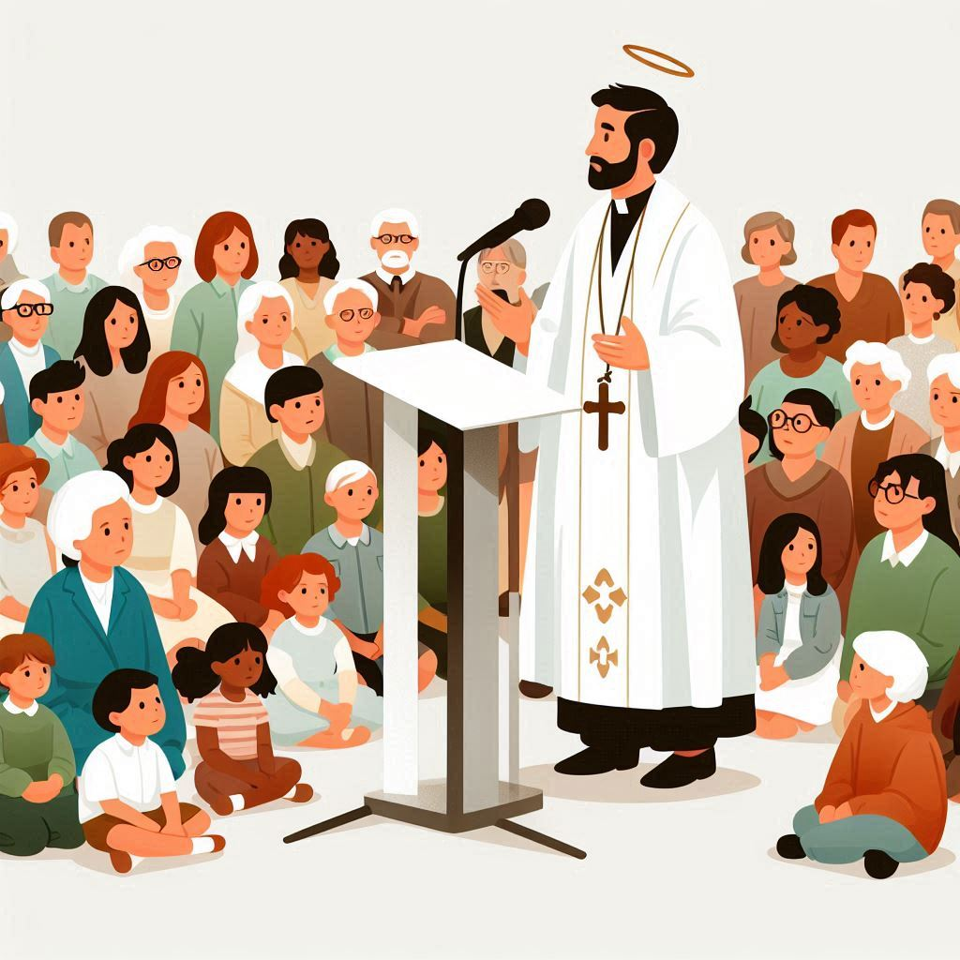

Devo fare discernimento
Dobbiamo fare discernimento
Il tempo del discernimento!

Slide 3
Discernere è un’arte
Condizioni
Strumenti
Conoscenza
Discernere è un esercizio spirituale, è preghiera

Slide 4
Un’arte complessa
1) Uomo - donna spirituale
2) Discernere gli spiriti
3) Decidersi… in Dio
4) Discernimento spirituale in comune

Slide 5
1) L’uomo spirituale
Romani 12,2: «Non conformatevi a questo secolo, ma trasformatevi con il
rinnovamento della mente, per poter discernere (dokimazein) voi stessi
cos’è la volontà di Dio, il bene, e cosa gradita e perfetta».

Slide 6
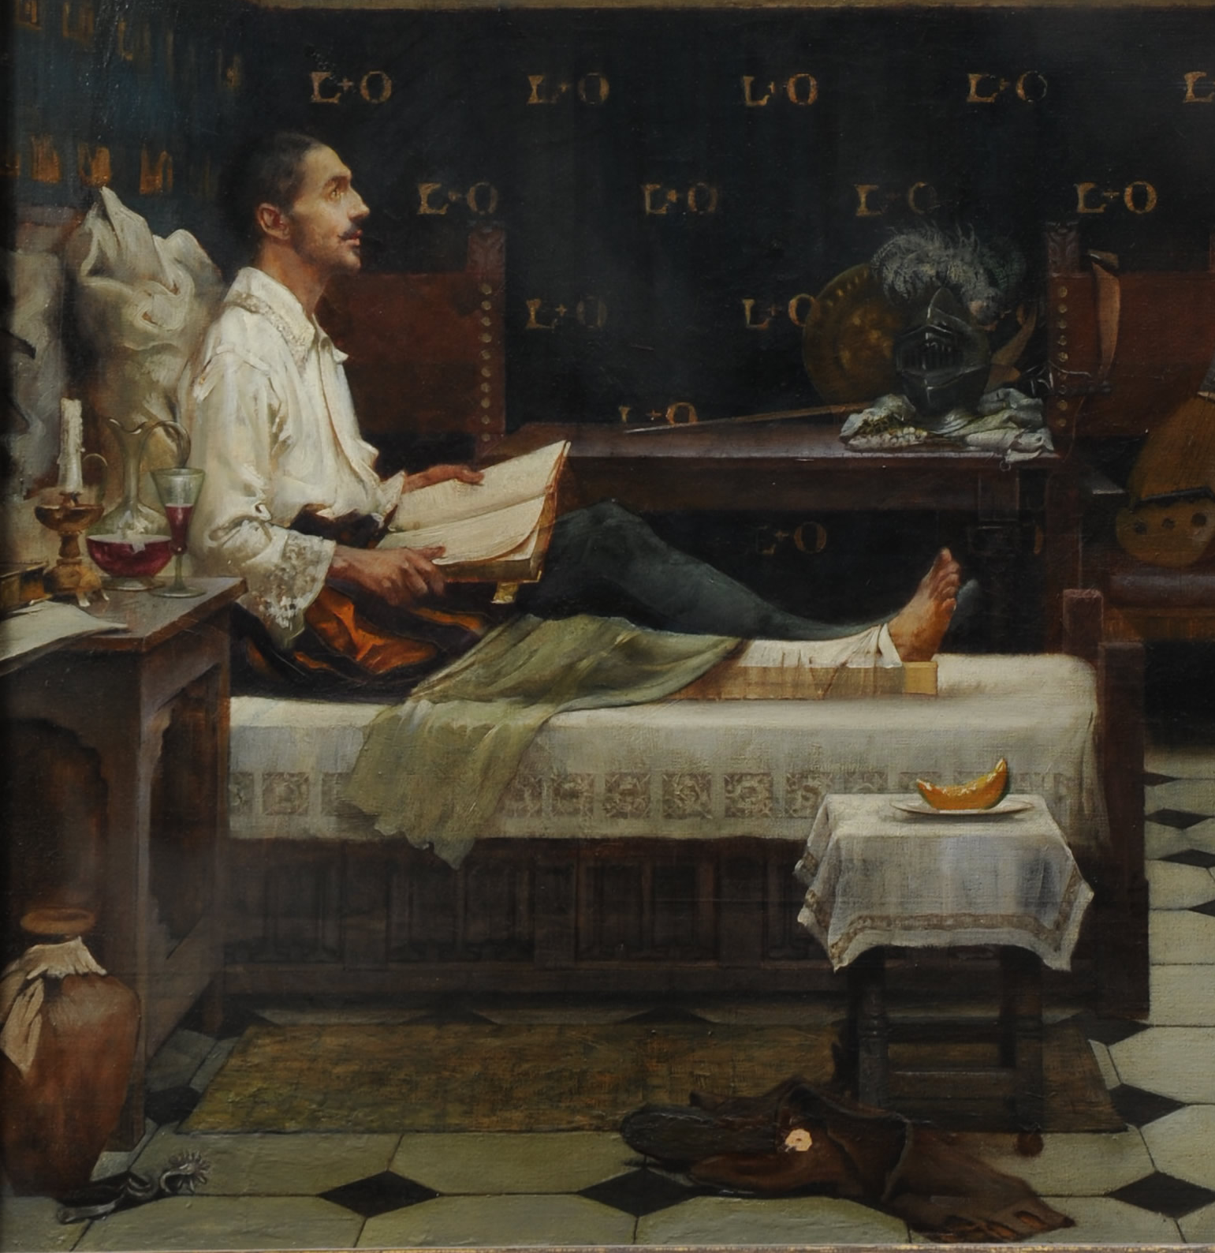
Racconto del Pellegrino

Slide 7
Perso nei pensieri
[6] Percorrendo più volte quelle pagine si affezionava a ciò che vi era scritto. Ma quando smetteva di leggere, a volte si soffermava a pensare alle cose che aveva letto, altre volte ritornava ai pensieri del mondo ai quali era solito pensare. Tra le cosa vane che si offrivano alla sua mente, una teneva così posseduto il suo cuore che ne restava subito assorbito (embebido) nel pensare in essa due, tre o quattro ore senza sentirlo, immaginando cosa potesse fare in servizio di una certa dama, di quali mezzi servirsi per raggiungere la città dove risiedeva, le frasi cortesi e le parole che le avrebbe rivolto, i fatti d'arme che avrebbe compiuto a suo servizio. In questo restava così rapito (envanecido) che non guardava quanto era impossibile poterlo ottenere; perché quella dama non era una nobile qualunque; non era una contessa né una duchessa, ma il suo rango era ben più elevato di questi.

Slide 8
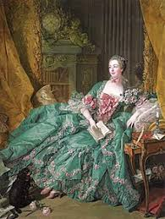

Slide 9
Sballottato dai pensieri
[7] Ma nostro Signore lo soccorreva, facendo in modo che a questi pensieri ne succedessero altri, che nascevano dalle cose che leggeva. Così leggendo la vita di nostro Signore e dei santi si soffermava a pensare, riflettendo tra sé: "E se anch'io facessi quel che ha fatto san Francesco, o quel che ha fatto san Domenico?". In questo modo passava in rassegna molte iniziative che trovava buone, e sempre proponeva a se stesso imprese difficili e gravi; e mentre se le proponeva, gli sembrava di trovare dentro di sé la facilità di attuarle. Ma tutto il suo discorso era un dire a se stesso: san Domenico ha fatto questo, devo farlo anch'io; san Francesco ha fatto questo, devo farlo anch'io. Anche questi pensieri duravano molto tempo, ma quando lo distraevano altre cose, riaffioravano i pensieri di mondo già ricordati, e pure in essi indugiava molto. L'alternarsi di pensieri così diversi durò a lungo: fosse il pensiero di quelle gesta mondane che desiderava compiere o di queste altre a servizio di Dio che gli si offrivano alla fantasia, si tratteneva sempre nel pensiero ricorrente finché, per stanchezza, lo abbandonava e s'applicava ad altro.

Slide 10
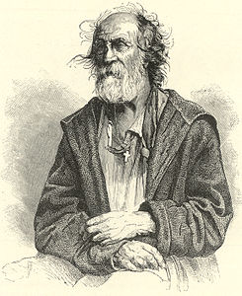

Slide 11
Apertura degli occhi
[8] C'era però questa differenza: quando pensava alle cose del mondo provava molto piacere; ma quando, per stanchezza, le abbandonava, si trovava secco e scontento. Invece, in quanto ad andare a Gerusalemme a piedi nudi, a non cibarsi che di erbe, a praticare tutte le austerità che aveva conosciute abituali ai santi, non solo si consolava mentre stava in tali pensieri, ma anche dopo averli abbandonati rimaneva contento e allegro.
Ma non vi prestava attenzione e non si fermava a valutare questa differenza, finché una volta gli si aprirono un poco gli occhi, e cominciò a meravigliarsi di quella diversità e a riflettere su di essa, cogliendo per esperienza che a causa di alcuni pensieri rimaneva triste, di altri allegro; a poco a poco imparò a conoscere la diversità degli spiriti che si agitavano, uno del demonio, l'altro di Dio.

